Slide 1
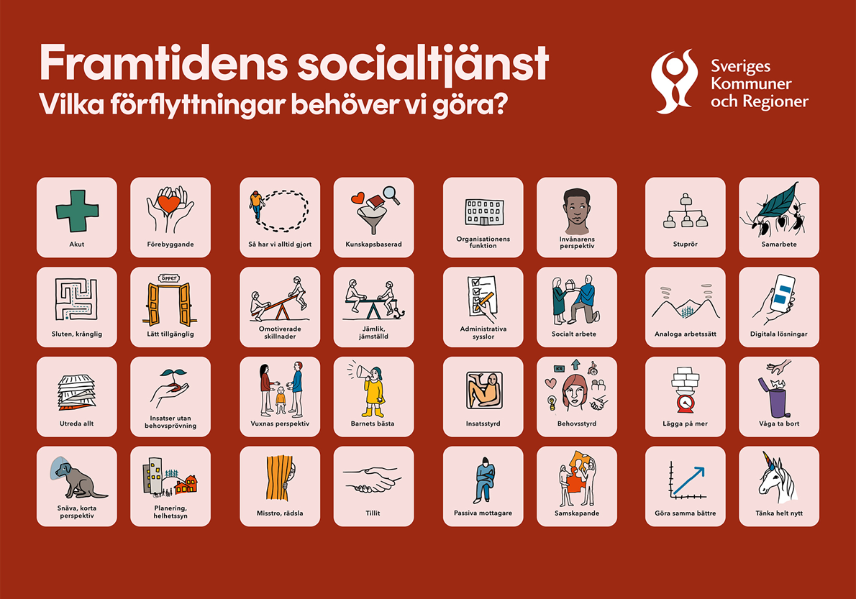
Kort sammanfattning av resultaten från samtliga workshops om framtidens socialtjänst
- Vilka förflyttningar behöver vi göra?

Slide 2
Svar från medarbetare på frågor om vilka förflyttningar som behövs för att uppnå nya socialtjänstlagens intentioner Bra representation av svar från både Individ- och familjeomsorgen och Funktionshinderomsorgen

Slide 3
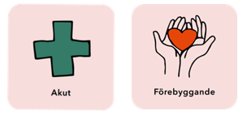
Så stärker vi det förebyggande arbetet
Tidig upptäckt: strukturerade risk- och bedömningsinstrument samt regelbunden och tätare uppföljning vid behov.
Ökad tillgänglighet: öppna ingångar till stöd, mer telefontid, chatt och digitala lösningar.
Information och synlighet: informera om/marknadsföra insatser och verksamheter, delta i lokala event och upprätta årshjul för kommunikation.
Samverkan: stärka samarbetet internt och externt, teambaserat arbete.
Flexibla insatser: anpassa insatser efter behov, mer uppsökande arbete och snabbare åtgärder vid risk.
Fokusområden: stöd kring ekonomi, fritidsaktiviteter för barn och unga, förebygga hemlöshet, hälsosamtal och sociala aktiviteter.
Kompetens och struktur: kompetenshöjning, struktur i arbetet och evidensbaserade metoder.
Prioritera det förebyggande arbetet och förebyggande arbete är ett kommunövergripande ansvar!

Slide 4
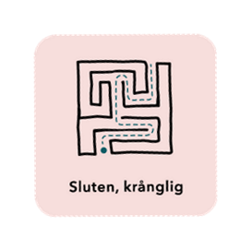
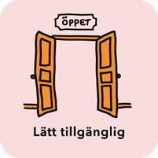
Så ökar vi tillgängligheten
Digitala lösningar: chattfunktioner och e-tjänster.
Tydlig och enkel kommunikation: klarspråk, uppdaterad och enkel kommunikation på hemsidan.
Kontaktvägar och flexibilitet: telefon, sms, mejl, WhatsApp, gemensamma funktionsbrevlådor, flexibla öppettider, egen tidsbokning samt brukar- och medborgardialoger kring tillgänglighet.
Synlighet och närvaro: sociala medier, skolor, lokala event och uppsökande arbete.
Fysisk tillgänglighet: fler besöksrum, möten utanför kommunhuset och medborgarkontor.
Interna förbättringar: insatskatalog, säkra rutiner vid frånvaro, färre interna möten och mer personal.

Slide 5
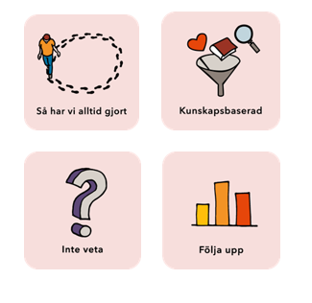
Så blir vi mer kunskapsbaserade
Utbildning och kompetensutveckling: mer utbildning inom evidensbaserade metoder, målgrupper och bedömningsinstrument.
Aktiv omvärldsbevakning och kontinuerlig intern kunskapsdelning: aktivt följa forskning, domar och föreskrifter, rutin för omvärldsbevakning, skapa forum för kollegialt lärande och reflektion.
Struktur och systematik: uppdatera rutiner och riktlinjer, systematiskt uppföljning (även efter avslutad insats), SMARTA mål, säkerställ användning av bedömningsinstrument, kartläggning av brukare samt brukar- och medarbetarundersökningar.
Kultur och arbetssätt: våga prova nytt, ta vara på medarbetares kunskap och avveckla arbetssätt som inte skapar värde.

Slide 6
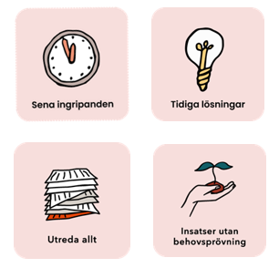
Så når vi invånarna i tid
Tidiga och enkla ingångar: fler insatser utan behovsprövning, snabbare förhandsbedömningar och införa medborgarkontor.
Information och synlighet: tydlig hemsida, sociala medier, informationskampanjer och synlighet i lokalsamhället, delta på event, insatskatalog samt årshjul för kommunikation.
Samverkan och nätverk: stärkt extern samverkan, gemensamma rutiner för samarbete mellan enheter.
Digitala lösningar: chattfunktioner, automatiserade påminnelser, instruktionsfilmer och material på olika språk, AI-tjänster för översättning.

Slide 7
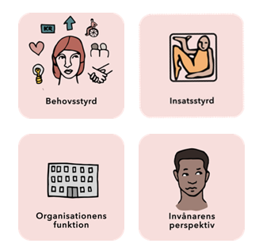
Så utgår vi från invånares behov och perspektiv
Individanpassning och flexibilitet: anpassa insatser, mötesplats och mötestid etc. efter individers behov. Bättre behovsanalys och uppföljning.
Delaktighet och inflytande: ökat inflytande via brukarråd, dialoger och brukarundersökningar samt fler kanaler för synpunkter. Alla invånare i fokus – ej enbart de som söker stöd.
Samverkan och helhetsperspektiv: ökad samverkan mellan enheter och med externa aktörer, gemensamma möten med brukare, mer nätverksbaserat samt samordnade insatser för samsjukliga.
Kompetens och metodutveckling: fortbildning inom relevanta områden, mer metodtid för reflektion, omvärldsbevakning och kunskapsdelning.
Kommunikation och tillgänglighet: översättningar och möta upp språkbehov, digitala verktyg för kontakt och synpunkter samt informera om samhällsorganisationer och kompletterande stöd.

Slide 8
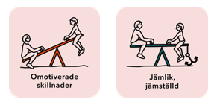
Så främjar vi jämlikhet och jämställdhet
Individanpassning och likvärdighet: anpassa insatser efter individuella behov. Säkerställ jämlik och jämställd riskbedömning och att upphandlingar och insatsutbud passar alla. Motverka omotiverade skillnader.
Könsneutralitet: könsneutrala ärendedragningar, använd könsneutrala frågor, utmana könsroller och involvera pappor mer.
Kommunikation och kulturkompetens: ökad kulturkompetens, information och stöd på flera språk samt brukardialoger och medborgadialoger med frågor om jämlikhet/jämställdhet.
Kompetensutveckling: utbildning i jämställdhet, normkritik och intersektionalitet. Reflektion kring egna värderingar och fördomar.

Slide 9
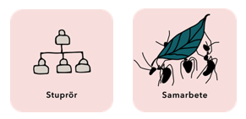
Så förbättrar vi samarbetet
Kommunikation och dokumentation: tydliga samverkansrutiner, kontaktpersoner i andra verksamheter, forum för dialog och erfarenhetsutbyte, brukar- och medarbetarundersökningar om upplevt samarbete.
Gemensamma möten: bryta stuprörstänk – arbeta teambaserat, fler SIP- och nätverksmöten, regelbundna tjänstemannamöten.
Ökad kunskap om varandras verksamheter: träffar och samverkansforum, gemensamma case-övningar för samsyn samt intropaket för nyanställda.
Struktur och ansvar: tydliggöra roller, ansvar och gemensamma mål, samverkansöverenskommelser som följs upp, processkartläggning kring förbättringsområden gällande samarbete.
Flexibilitet: kultur och miljö som främjar flexibilitet och helhetsperspektiv/samarbete.
Samverkan med externa aktörer: stärka samarbetet med externa aktörer, upprätta samverkansavtal vid överlappande ansvar, gemensamma case-övningar för samsyn.

Slide 10

Vad sluta med för att ge utrymme till nytt?
Minska dubbelarbete och administration: samlad dokumentation, standardiserade format och automatisering, förenkla och digitalisera rutiner, ta bort fysiska akter.
Avveckla ineffektiva arbetssätt: ta bort insatser och metoder utan evidens samt gamla rutiner och forum som inte skapar värde. Processkartläggning för att ta bort onödiga moment.
Effektivisera möten: kortare och färre interna möten som ersätts med mejl, slå ihop individuella uppföljningsmöte vid flera insatser.
Automatisera och digitalisera: införa digital tidsbokning och enklare uppföljnings- och analysverktyg, automatisera och digitalisera rutinmässiga/administrativa uppgifter.

Slide 11
Vilka strategiska aktiviteter har detta resulterat i?
Utveckla insatser för att bättre möta behoven
Öka kvaliteten genom att involvera barn, unga och vuxna i utvecklingen av verksamheten.
Översyn över vilka behovsprövade insatser som kan bli icke behovsprövade samt utveckla nya icke behovsprövade insatser.
Ta fram en ”Insatskatalog” över insatser med och utan behovsprövning där invånare och samverkansparter enkelt kan hitta information om socialtjänstens insatser.
Utveckla myndighetsutövningen för att säkerställa en effektiv och rättssäker myndighetsutövning med hög kvalitet
Öka tillgängligheten till myndigheten och ge personer möjlighet att boka sin tid själv.
Utveckla arbetssätt för samordning av insatser och myndighetskontakter för individer med insatser från flera olika aktörer.
Säkerställa goda livsvillkor och framtidsutsikter för barn och unga
Arbeta kommunövergripande, samordnat och proaktivt för att säkerställa goda livsvillkor för barn och unga med fokus på lyckad skolgång, meningsfull fritid och trygga familjeförhållanden.
Utifrån en kommungemensam lokal lägesbild och behovsanalys utarbeta och genomföra en handlingsplan med samordnade aktiviteter från olika nämnders verksamheter.
Öka kvalitet och effekt av insatser genom att arbeta utifrån kunskapsbaserade metoder och säkerställa insatser som ger mätbara resultat
Genomföra individbaserad systematisk uppföljning, ISU, för att mäta resultat av insatser inom socialtjänstens alla verksamheter. Använda resultatet till att utveckla verksamhet och tillgång till insatser i dialog med utförare.
Utveckla dokumentation och uppföljning av insatser utan behovsprövning med systemstöd samt följa upp individens bedömning om behovet har tillgodosetts.
Utveckla service, tillgänglighet och bemötande
Utöka tillgängligheten utifrån invånares behov och erbjuda stöd utifrån deras önskemål vad gäller plats och tid.
Öka kännedom om socialtjänstens insatser hos kommunens invånare.
Medverka i det kommunövergripande arbetet med att utveckla service, tillgänglighet och bemötande. Fokus ligger på utveckling av haninge.se, förberedelser för inrättande av ett kontaktcenter och på utveckling av digitala tjänster.
Genomföra klarspråksanpassning av information som går till enskilda så att förvaltningens tillgänglighet ökar.
Avveckla, förenkla och automatisera administration för att kunna fokusera på kärnuppdraget
Använda systemstöd optimalt för att minska onödig administration.
För att effektivisera verksamheten och frigöra tid ska följande digitala initiativ genomföras: Skanningsrobot, Automatiserad bemanning (Autoschema), AI-transkribering och Digitalt översättningsverktyg.
Använda digitala lösningar när det går som bidrar till god kvalitet för den enskilde. ​Digitalt först gäller som princip vid verksamhetsutveckling för att frigöra tid.

Slide 12
Reflektioner från workshops
✅ Givande och kreativa diskussioner, särskilt i grupp.
🤝 Bra samverkan mellan olika funktioner och kollegor.
💡 Många nya idéer och perspektiv lyftes fram.
⏳ Tidsbrist och för många frågor att hinna med.
🧭 Viktigt att samtalen leder till verklig förändring, inte bara ord.

Slide 13

Citat kring genomförandet
“Jättebra för att skapa delaktighet och ge alla möjlighet till att ge input. Bra för förankring och acceptans för VP. “
“Det skapade engagemang, återstår att se hur outputen blir.”
“Det var bra på så sätt att diskutera hur vi gör och hur vi önskar att det blir.”
“Det är en bra form att arbeta framåt med mål och aktiviteter.”
“Det är roligt om det följs upp där vi kan få återkoppling på vad som kommer att utvecklas vidare och inte, utifrån det som framkommit.”
“Jag uppskattar att arbeta med mål och aktiviteter på det här sättet eftersom det skapar struktur och tydlighet.”
“Bra att sammanställa åsikter utan att diskutera hinder.”

